Slide 1

Внедрение ГШИС и КМИС КУ
в образовательном учреждении
ГОУ ЦО «Школа здоровья» №2000
Любарец Татьяна Викторовна
Notes:
Мы работаем с этой системой с 2007 года.

Slide 2

Администрация ОУ
Администратор системы
Классный руководитель
Учителя-предметники
Notes:
При внедрении ИС был задействован сразу весь коллектив ОУ. Алгоритм внедрения информационных систем Электронный журнал и КУ во многом похожи. Они подразумевают работу, которую осуществляет администратор системы, классный руководитель и администрация ОУ.

Slide 3
Заместитель директора по ИКТ
Обращение в ООО «Электронная школа» по телефону (495) 720-09-32, заполнить форму обратной связи http://www.e-school.ru/products/12/ или заполнить форму на стартовой странице системы http://schoolinfo.educom.ru/. Специалист компании свяжется с Вами и ответит на все Ваши вопросы.
Подготовка БД «Кадры» и «Контингент»
Notes:
Администрации школы обратиться в компанию «Электронная школа» по телефону (495) 720-09-32, заполнить форму обратной связи http://www.e-school.ru/products/12/ или заполнить форму на стартовой странице системы http://schoolinfo.educom.ru/. Специалист компании свяжется с Вами и ответит на все Ваши вопросы.
Необходимо подготовить резервную копию баз данных по кадрам и контингенту из программного комплекса «Школьный офис». Специалисты ООО «Электронная школа» загрузят их в ГШИС. Можно договориться заранее с представителями компании о проведении обучения педагогического коллектива на базе Вашего ОУ.

Slide 4
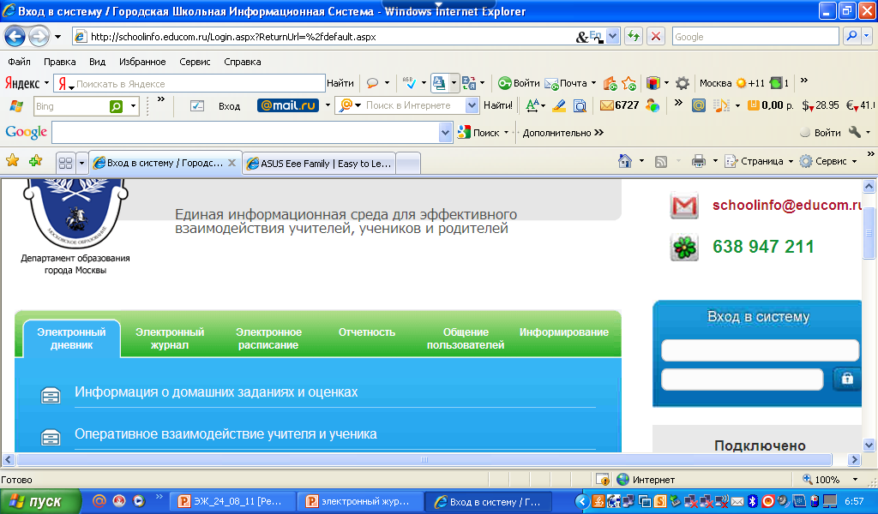
Заместитель директора по ИКТ
Notes:
После загрузки базы в ГШИС и получения логина и пароля администратор на своем рабочем месте начинает работу непосредственно с системой опираясь на подробную инструкцию.

Slide 5
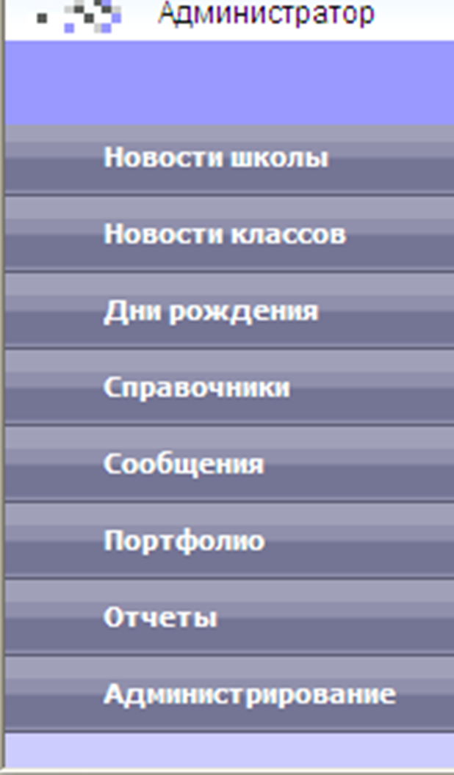
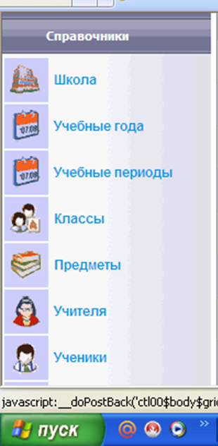
Администратор системы
Notes:
Для этого администратору системы необходимо прежде всего войти в пункт меню «СПРАВОЧНИКИ»

Slide 6
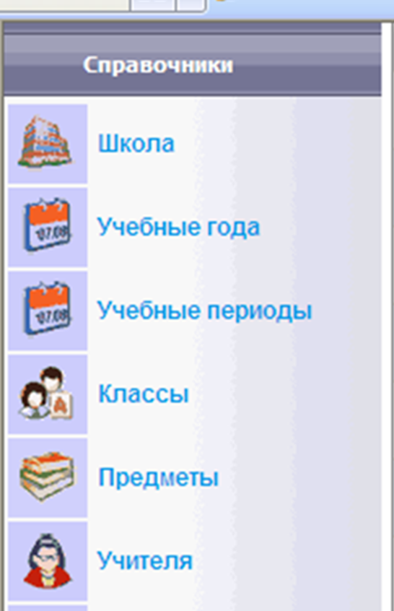
Администратор системы
Отредактировать данных о школе
Отредактировать учебный год и периоды
Добавить недостающие предметы
Закрепить за учителями предметы
Закрепить за классами классных руководителей
Создать учетные записи с разграничением прав доступа и присвоением ролей пользователям
Notes:
отредактировать данные о школе и выходных днях;
отредактировать учебный год;
отредактировать учебные периоды по параллелям (дату начала и окончания триместров/четвертей);
добавить недостающие предметы;
создать учетные записи пользователей (сотрудников школы). Распределить роли (при необходимости создать свои роли)

Slide 7
Директор ОУ
Издание приказа о внедрении в практику работы ОУ Электронного журнала
Изменение должностных инструкций
Назначить ответственного за наполнение актуальным контентом информационных киосков
Notes:
Директору образовательного учреждения необходимо издать приказ по школе о введении в практику работы школы Электронного журнала и распределении обязанностей по ведению журнала и уровням доступа.
Внести соответствующие изменения в должностные инструкции сотрудников-пользователей системы (администратор, классный руководитель, учитель, диспетчер расписания и др.)
Директору назначить ответственного за наполнение актуальным контентом информационных киосков.

Slide 8
Администрация ОУ
Разработать локальные акты, регулирующие деятельность новых компонентов образовательной среды школы
Провести совещание сотрудников школы при директоре, на котором необходимо ознакомить их с Электронным журналом, приказом и локальными актами, предоставить учителям логины и пароли.
Notes:
Администрации разработать локальные акты, регулирующие деятельность новых компонентов образовательной среды школы.
Администрации провести совещание сотрудников школы при директоре, на котором необходимо ознакомить их с Электронным журналом, приказом и локальными актами, предоставить учителям логины и пароли. При первом входе в систему учителя должны сами поменять выданный им пароль. Ознакомить учителей с тем, какая информация доступна родителю и учащемуся при входе в систему. А также с отчетами, которые позволяет формировать система.
Администратору системы провести индивидуальные консультации учителей на их рабочих местах под подпись.
Администрации провести общешкольное родительское собрание, на котором ознакомить родителей с возможностями Электронного журнала: получения SMS на мобильный телефон оценок и домашних заданий (платно) на электронную почту (по желанию); различиями доступа в систему к информации родителей и детей.
Разместить информацию об Электронном журнале на официальном сайте школы с контактными данными администратора системы.

Slide 9
Администрация ОУ
Администрации провести общешкольное родительское собрание, на котором ознакомить родителей с возможностями Электронного журнала и различиями доступа в систему к информации родителей и детей.
Разместить информацию об Электронном журнале на официальном сайте школы с контактными данными администратора системы.
Notes:
Администрации провести общешкольное родительское собрание, на котором ознакомить родителей с возможностями Электронного журнала: получения SMS на мобильный телефон оценок и домашних заданий (платно) на электронную почту (по желанию); различиями доступа в систему к информации родителей и детей.
Разместить информацию об Электронном журнале на официальном сайте школы с контактными данными администратора системы.

Slide 10
Классный руководитель
Создание учетных записей для учащихся и родителей
Проведение родительских собраний и тематических классных часов
Проведение инструктажа и индивидуальных консультаций для учащихся и родителей
Notes:
Классным руководителям на родительском собрании получить соглашения с родителей о предоставлении персональных данных для размещения в городской школьной информационной системе (Теперь мы внесли этот пункт в соглашение родителей об использовании ПД). В протоколе родительского собрания отразить информацию о принятии решения использовать Электронный журнал.
Классным руководителям создать учетные записи учащихся своего класса.
Классным руководителям раздать логины и пароли учащимся своего класса и ознакомить учащихся с работой в системе. Предупредить о необходимости смены пароля при первом входе в систему и необходимости хранить его в надежном месте, скрытом от посторонних глаз.
Классным руководителям создать учетную запись одного из родителей учащихся, назначить логин и пароль.
Классным руководителям раздать логины и пароли родителям. Предупредить о необходимости смены пароля при первом входе в систему и необходимости хранить его в надежном месте, скрытом от посторонних глаз.

Slide 11
Дополнительные функции
Ответственный за наполнение актуальным контентом Информационных киосков
Создание
Поддержка
Обновление
Диспетчер расписания Создание и редактирование расписания в Электронном журнале
Администратор Карты учащегося Синхронизация ИС Добавление фотографий
Notes:
Диспетчеру расписания отредактировать информацию в Электронном журнале о классах и классных руководителях, подгруппах и расписании по классам, кабинетам и учителям.
Администратору системы произвести синхронизацию БД «Карта учащегося» и БД «Контингент» из «Школьного офиса».
Администратору системы добавить фотографии учащихся в БД «Карты учащегося».
Ответственному за поддержку в актуальном состоянии информационных киосков регулярно обновлять их путем удаленного доступа

Slide 12
Заместитель директора по ИТ
ВШК: еженедельная проверка ведения Электронного журнала учителями предметниками и классными руководителями Составление справки по результатам проврки и знакомство со справкой на совещание при директоре
Notes:
Организация ВШК: регулярная проверка использования ЭЖ учителями и классными руководителями.
На данный момент эта проверка автоматизирована и можно получать отчеты за 31 день сразу, что облегчает ведение ВШК

Slide 13
Электронный журнал
Подключение по тел. (495) 720-09-32
http://www.e-school.ru/
http://schoolinfo.educom.ru/
http://www.sinergi.ru/p1081aa1.html
Notes:
Для подключения к системе Электронный журнал администрации школы обратиться в компанию «Электронная школа» по телефону (495) 720-09-32, заполнить форму обратной связи http://www.e-school.ru/products/12/ или заполнить форму на стартовой странице системы http://schoolinfo.educom.ru/. Специалист компании свяжется с Вами и ответит на все Ваши вопросы.
Дополнительную информацию можно получить на сайте Южного окружного управления образования в разделе Информатизация http://www.sinergi.ru/p1081aa1.html

